Slide 1
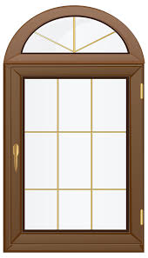
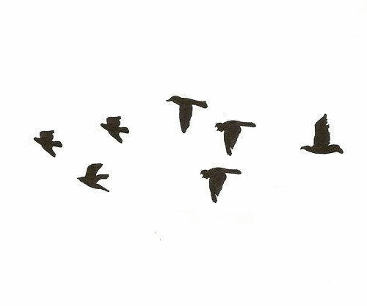
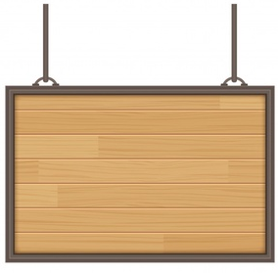
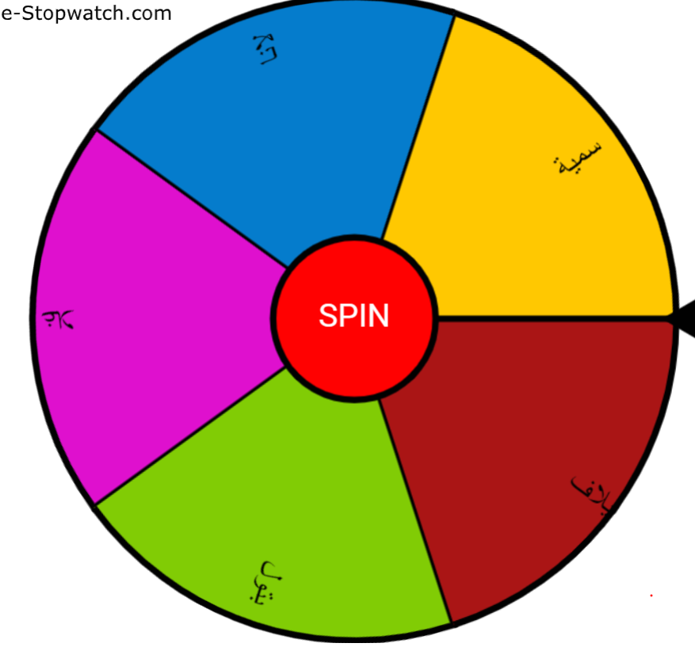
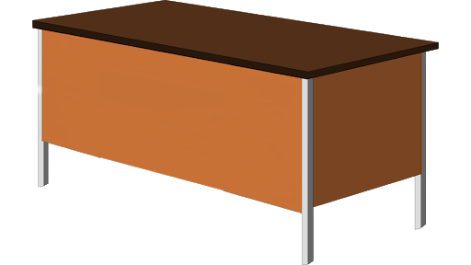
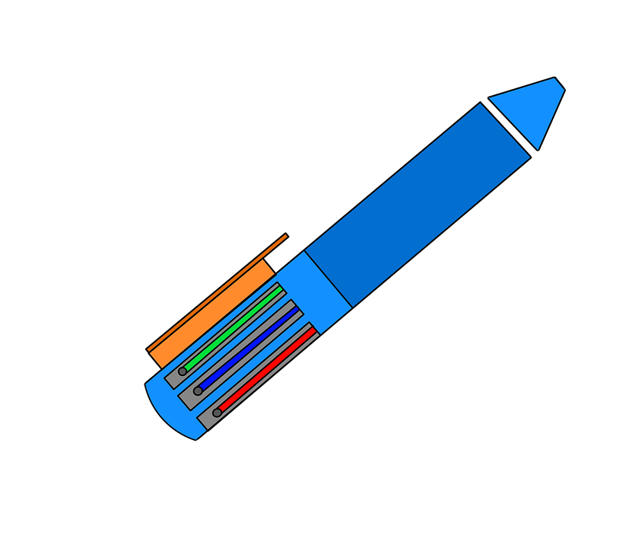
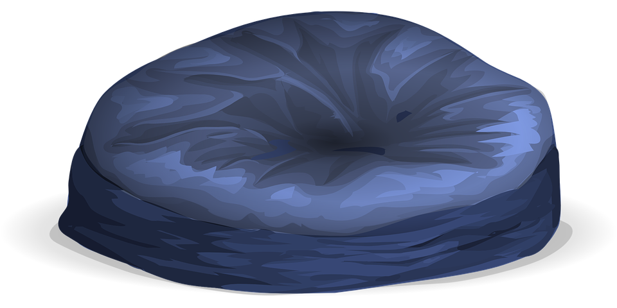
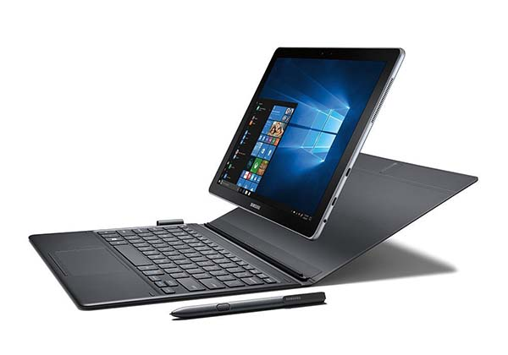
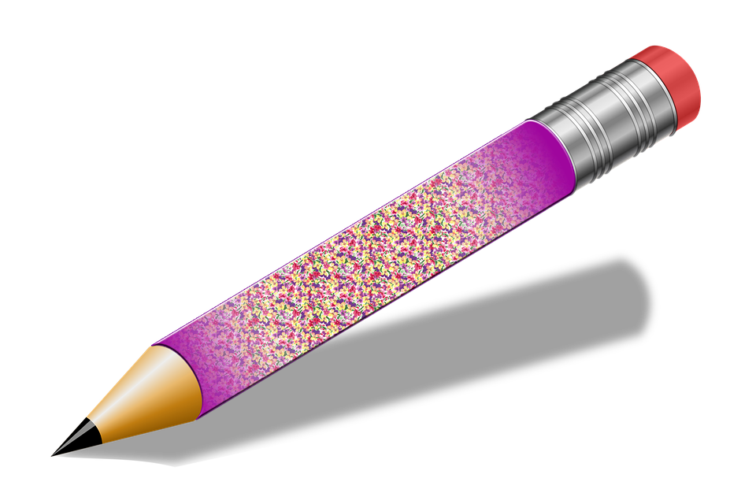
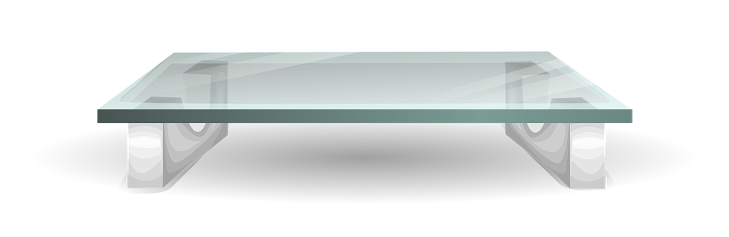
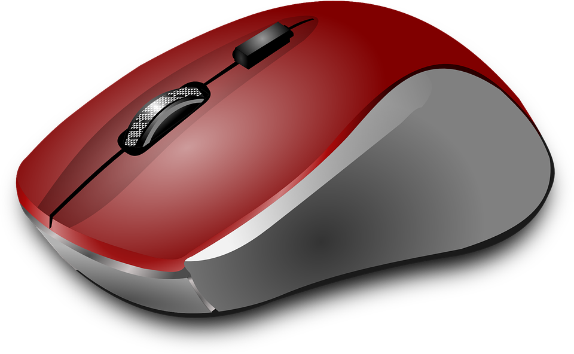
Empty classroom vector
https://www.liveworksheets.com/lm2296863ck
الصفحة الرئيسية
89

Slide 2
التاريخ / / ١٤٤هـ
رقم الصفحة :٣٢
١-٦
المعادلات
فكرة الدرس
اكتب معادلات واحلها ذهنياً
المفردات
المعادلة
الحل
حل المعادلة
تحديد المعادلة

Slide 3
٣
٢
٤
١
الصفحة الرئيسية

Slide 5
جدول الضرب
x | ٠ | ١ | ٢ | ٣ | ٤ | ٥ | ٦ | ٧ | ٨ | ٩ | ١٠ | ١١ | ١٢
٠ | ٠ | ٠ | ٠ | ٠ | ٠ | ٠ | ٠ | ٠ | ٠ | ٠ | ٠ | ٠ | ٠
١ | ٠ | ١ | ٢ | ٣ | ٤ | ٥ | ٦ | ٧ | ٨ | ٩ | ١٠ | ١١ | ١٢
٢ | ٠ | ٢ | ٤ | ٦ | ٨ | ١٠ | ١٢ | ١٤ | ١٦ | ١٨ | ٢٠ | ٢٢ | ٢٤
٣ | ٠ | ٣ | ٦ | ٩ | ١٢ | ١٥ | ١٨ | ٢١ | ٢٤ | ٢٧ | ٣٠ | ٣٣ | ٣٦
٤ | ٠ | ٤ | ٨ | ١٢ | ١٦ | ٢٠ | ٢٤ | ٢٨ | ٣٢ | ٣٦ | ٤٠ | ٤٤ | ٤٨
٥ | ٠ | ٥ | ١٠ | ١٥ | ٢٠ | ٢٥ | ٣٠ | ٣٥ | ٤٠ | ٤٥ | ٥٠ | ٥٥ | ٦٠
٦ | ٠ | ٦ | ١٢ | ١٨ | ٢٤ | ٣٠ | ٤٦ | ٤٢ | ٤٨ | ٥٤ | ٦٠ | ٦٦ | ٧٢
٧ | ٠ | ٧ | ١٤ | ٢١ | ٢٨ | ٣٥ | ٤٢ | ٤٩ | ٥٦ | ٦٣ | ٧٠ | ٧٧ | ٨٤
٨ | ٠ | ٨ | ١٦ | ٢٤ | ٣٢ | ٤٠ | ٤٨ | ٥٦ | ٦٤ | ٧٢ | ٨٠ | ٨٨ | ٩٦
٩ | ٠ | ٩ | ١٨ | 27 | ٣٦ | ٤٥ | ٥٤ | ٦٣ | ٧٢ | ٨١ | ٩٠ | ٩٩ | ١٠٨
١٠ | ٠ | ١٠ | ٢٠ | ٣٠ | ٤٠ | ٥٠ | ٦٠ | ٧٠ | ٨٠ | ٩٠ | ١٠٠ | ١١٠ | ١٢٠
١١ | ٠ | ١١ | ٢٢ | ٣٣ | ٤٤ | ٥٥ | ٦٦ | ٧٧ | ٨٨ | ٩٩ | ١١٠ | ١٢١ | ١٣٢
١٢ | ٠ | ١٢ | ٢٤ | ٣٦ | ٤٨ | ٦٠ | ٧٢ | ٨٤ | ٩٦ | ١٠٨ | ١٢٠ | ١٣٢ | ١٤٤

Slide 6
١-٦
المعادلات

Slide 7
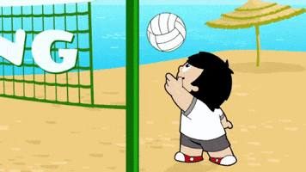
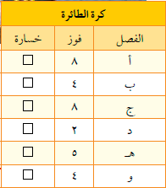
س = ١٤ ــ ف
٦
١٠
٦
١٢
٩
١٠
الخسارة = ١٤ ــ الفوز
الصفحة الرئيسية ١٠

Slide 8
الصفحة الرئيسية ٨

Slide 9
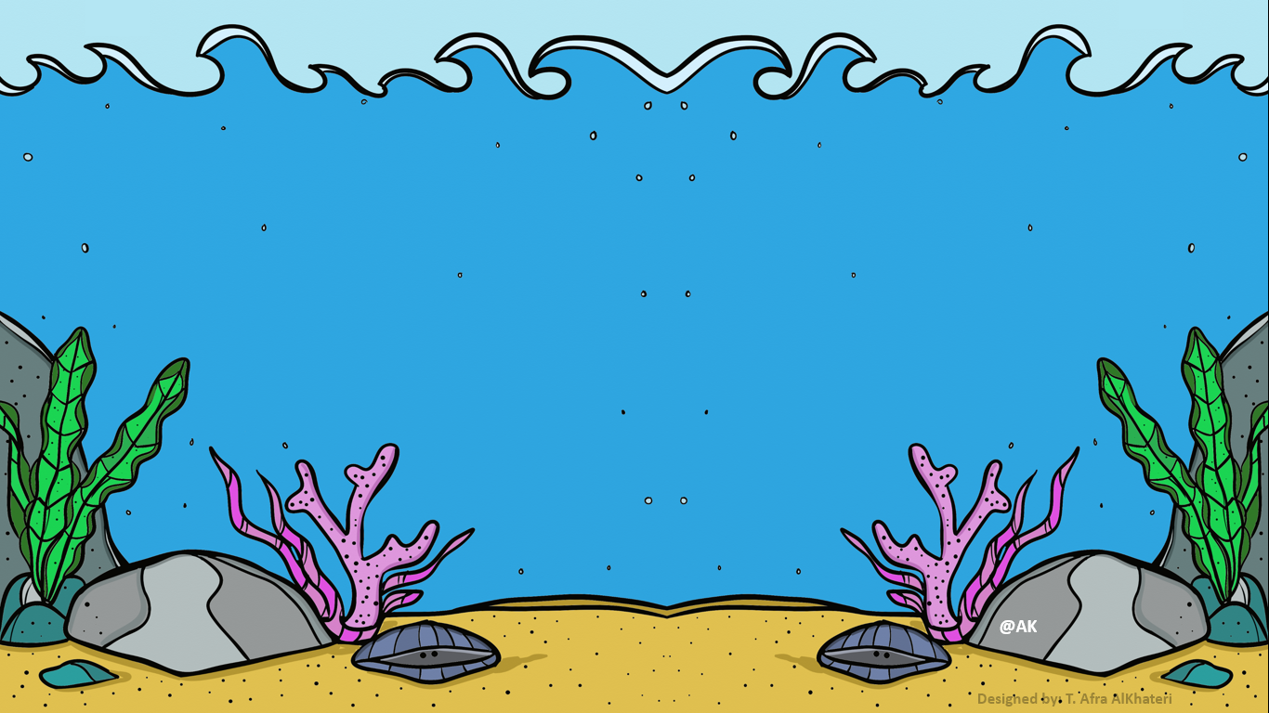
اضغطي على الإجابات الصحيحة
٣٢
٢٤
٥
٤
٢٨
٣٣
٩
٦٣
١٩
٨
٢٥
٥٧
١٥
١٧
١٠٠
١١
١
الصفحة الرئيسية ٩
Notes:
اذا اختفت النجمة والرقم الإجابة خاطئة اذا اختفى الرقم وبقيت النجمة الإجابة صحيحة

Slide 10
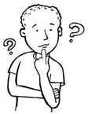
حل المعادلة ب ــ ٥ = ٢٠ ذهنيا .
صـ٣٢
تحقق من فهمك
تحقق
ما هي قيمة ب التي تجعل المعادلة صحيحة
ــ ٥ = ٢٠
ب
٢٥
=٢٠
٢٠
٢٥
الحل =
الصفحة الرئيسية ١٠

Slide 11
حل المعادلة ٨ = ص ÷ ٣ ذهنيا .
صـ٣٢
تحقق من فهمك
تحقق
ما هي قيمة ص التي تجعل المعادلة صحيحة
ص
٨ = ÷ ٣
٢٤
٨
٨ =
٢٤
الحل =
الصفحة الرئيسية ١١

Slide 12
حل المعادلة ٧ ع = ٥٦ ذهنيا .
صـ٣٢
تحقق من فهمك
تحقق
ما هي قيمة ع التي تجعل المعادلة صحيحة
ع
( ٨ )
٧ = ٥٦
= ٥٦
٥٦
٨
الحل =
الصفحة الرئيسية ١٢

Slide 13
حل المعادلة ٧٥ = و + ٧٢ ذهنيا .
صـ٣٣
تأكد
تأكد
ما هي قيمة و التي تجعل المعادلة صحيحة
٧٥ = + ٧٢
٣
٣
٧٥
٧٥ =
٣
الحل =
الصفحة الرئيسية ١٣

Slide 14
حل المعادلة ص ــ ١٨ = ٢٠ ذهنيا .
صـ٣٣
تأكد
تأكد
ما هي قيمة ص التي تجعل المعادلة صحيحة
ــ ١٨ = ٢٠
ص
٣٨
= ٢٠
٢٠
٣٨
الحل =
الصفحة الرئيسية ١٤

Slide 15
حل المعادلة د = ٦ ذهنيا .
صـ٣٣
تأكد
تأكد
٩
ما هي قيمة ص التي تجعل المعادلة صحيحة
د
= ٦
٥٤
٩
= ٦
٦
٥٤
الحل =
الصفحة الرئيسية ١٥

Slide 16
صـ٣٣
تحقق من فهمك
تحقق
ما هي قيمة جـ التي تجعل المعادلة صحيحة
ــ ٣ = ١٦
جـ
١٩
= ١٦
١٦
١٩
عدد الجوارب =
الصفحة الرئيسية ١٦

Slide 17
صـ٣٤
تأكد
تأكد
ما هي قيمة ب التي تجعل المعادلة صحيحة
ب
٧ + = ٢٨
٢١
= ٢٨
٢٨
عدد النقاط =
٢١
الصفحة الرئيسية ١٧

Slide 18
صـ٣٣
تحقق من فهمك
تحقق
ثمن العلاج الأول + ثمن العلاج الآخر = ٩.٥٥
ما هي قيمة ع التي تجعل المعادلة صحيحة
ع
٥.٤٠ + = ٩.٥٥
٤.١٥
= ٩.٥٥
٩.٥٥
٤.١٥
ثمن العلاج الآخر =
الصفحة الرئيسية ١٨

Slide 19
تأكد
تأكد
صـ٣٤
ما هي قيمة د التي تجعل المعادلة صحيحة
ثمن الدفتر + ثمن علبة الألوان = ٧.٥
د
+ ٤.٢٥ = ٧.٥
٣.٢٥
= ٧.٥
٧.٥
٣.٢٥
ثمن الدفتر =
الصفحة الرئيسية ١٩

Slide 20
حل المعادلة ب +٧ = ١٣ ذهنيا .
صـ٣٤
تدرب
تدرب
ما هي قيمة ب التي تجعل المعادلة صحيحة
+ ٧ = ١٣
ب
٦
=١٣
١٣
٦
الحل =
الصفحة الرئيسية ٢٠

Slide 21
حل المعادلة ص -١٤ = ٢٠ ذهنيا .
صـ٣٤
تدرب
تدرب
ما هي قيمة ب التي تجعل المعادلة صحيحة
ص
-١٤ = ٢٠
٣٤
=٢٠
٢٠
٣٤
الحل =
الصفحة الرئيسية ٢١

Slide 22
حل المعادلة ٧٧ = ٧ت ذهنيا .
صـ٣٤
تدرب
تدرب
ما هي قيمة ع التي تجعل المعادلة صحيحة
٧٧ =
ت
( ١١ )
٧
= ٧٧
٧٧
١١
الحل =
الصفحة الرئيسية ٢٢

Slide 23
حل المعادلة ن = ٣٠ ذهنيا .
صـ٣٤
تدرب
تدرب
٦
ما هي قيمة ن التي تجعل المعادلة صحيحة
= ٣٠
ن
٦
= ٥
٥
٥
الحل =
الصفحة الرئيسية ٢٣

Slide 24
صـ٣٤
حل المعادلة ٧ ع = ٥٦ ذهنيا .
صـ٣٢
تدرب
تحقق
ما هي قيمة ع التي تجعل المعادلة صحيحة
س
٩ = ٦٣
( ٧ )
= ٦٣
٦٣
٧
الحل =
الصفحة الرئيسية ٢٤

Slide 25
تدرب
تحقق
صـ٣٤
ما هي قيمة ع التي تجعل المعادلة صحيحة
ع
ــ = ٤٨
٦٤
١٦
=٤٨
٤٨
١٦
الحل =
الصفحة الرئيسية ٢٥

Slide 26
تحقق
مسائل مهارات التفكير العليا
و
ــ ٣٥ = ٧٠
١٠٥
صـ٣٥
=٧٠
٧٠
١٠٥
الحل =
الصفحة الرئيسية ٢٦

Slide 27
تذكري أن :
اسألي نفسك أولا عن العملية الضرورية لصياغة المعادلة ثم حليها وحتى توجدي قيمة المتغير الذي يجعل المعادلة صحيحة
تذكري ان تستخدمي العمليات العكسية اذا لم تتوصلي الى الحل ذهنيا.
فرقي بين المعادلة و العبارة الجبرية وتذكري أن المعادلة الجبرية تحوي على إشارة المساواة ، بينما لا تحتوي العبارة الجبرية على هذه الإشارة
إرشــــــادات وملاحظات
الصفحة الرئيسية ٢٧

